Slide 1
Software Developer Fevereiro_24
UML
Sara Monteiro
sara.monteiro.prt@msft.cesae.pt

Slide 2
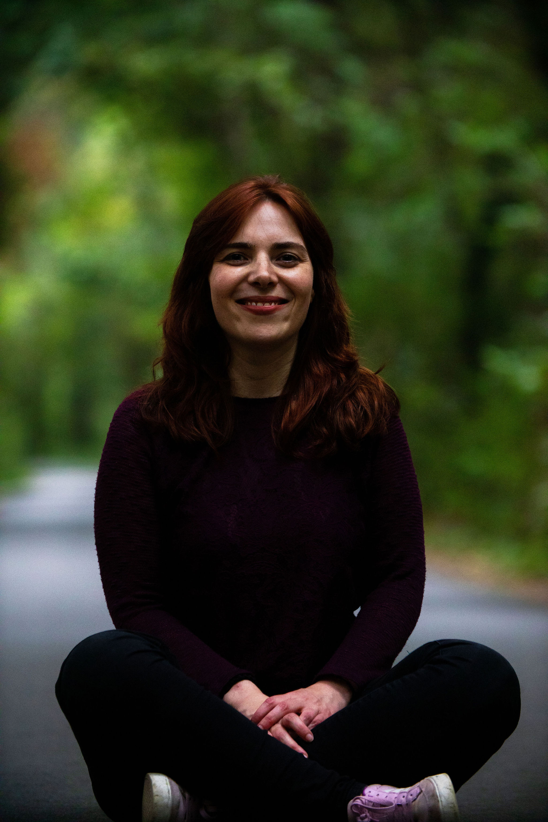
Apresentação - Quem Sou Eu
Reconversão Profissional
2+ anos a trabalhar para empresas
2 anos freelancer
Adepta de desafios e constante aprendizagem
Hobbies: ler, séries,..
sara.monteiro.prt@msft.cesae.pt

Slide 3

Apresentação - turma
Área de Formação / Experiência Profissional
Conhecimentos de Programação
Motivação

Slide 4
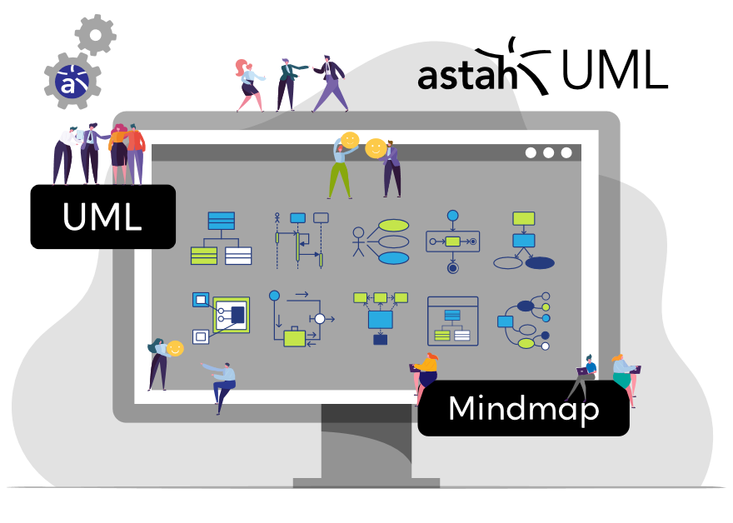
O que vamos aprender

Slide 5
O que vamos aprender
A engenharia de Software e a Importância do Levantamento de Requisitos
Diagramas, tipos e Casos Prácticos
Classes e Atributos
Métodos, Visibilidade e Dependências

Slide 6

Avaliação
Projecto Final (50%)

Slide 7
Avaliação
Avaliação Continua (50%):
Atenção nas aulas / pontualidade (15%)
Desempenho nas tarefas pedidas / Participação (20%)
Espírito de Equipa com os colegas e atitude (15%)

Slide 8


